Slide 1
新Xシリーズカメラ用 AI現場学習アプリケーション システム設計資料
V1.00
2024年 3月
i-PRO株式会社

Slide 2
目次
カメラ
1-1．ラインアップ
1-2．特長
1-3．AIアプリケーションソフト
1-4．デザイン
AI現場学習アプリケーション
2-1．構成と概要
2-2．設置条件
2-3．設定準備
2-4．設定方法（共通）
2-5．設定方法（新規検知オブジェクトの追加）
2-6．設定方法（誤検知改善）
2-7．設定方法（検知漏れ改善）
2-8．アラーム設定
設置設定情報
3-1．設置・設定ノウハウ
3-2．学習用画像の取得手順
4. 参考情報
4-1．アプリ仕様
4-2．FAQ
4-3．カメラ・金具仕様

Slide 3
1．カメラ

Slide 4
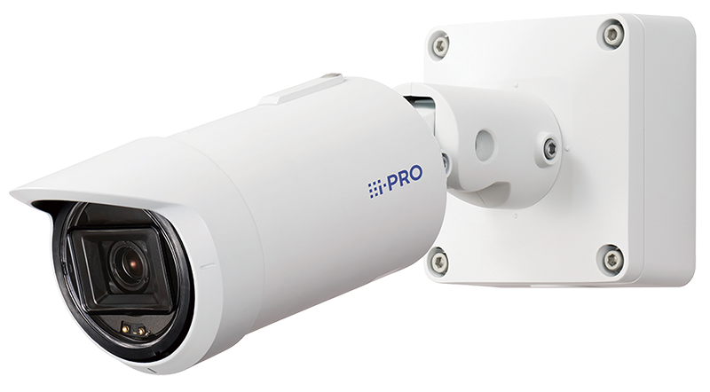
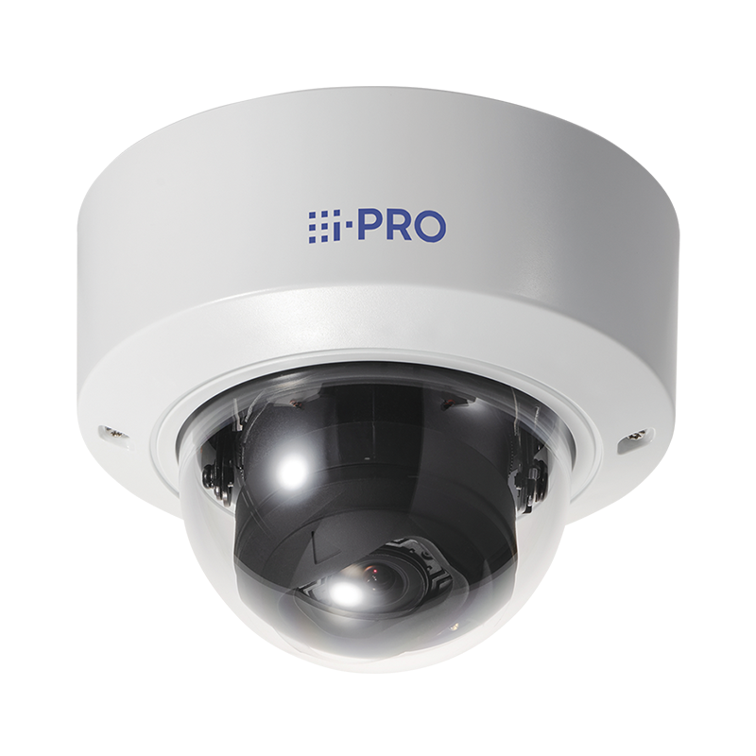
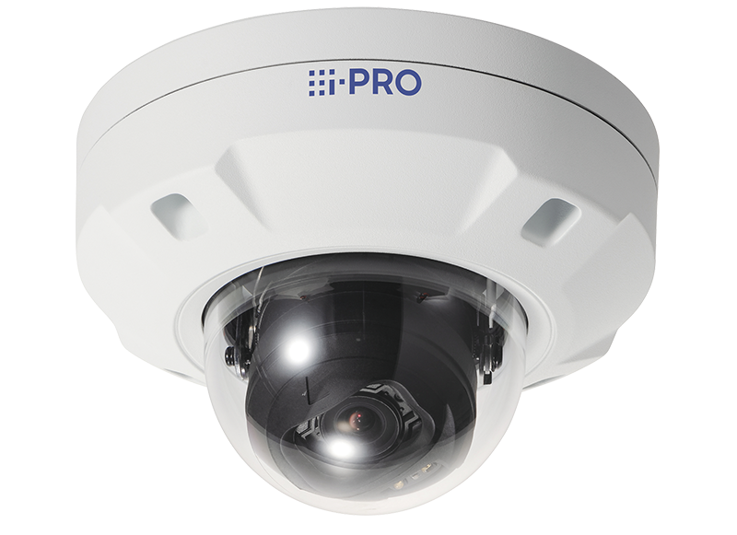
1-1. ラインアップ
■XシリーズハイエンドAIカメラの機能を拡充し、2024年2月より発売
外観 | 品名 | 品番 | 発売時期
 | 2MP(1080p) 屋外 ハウジング一体 AIカメラ | WV-X15300-V3LN | 2024年2月
 | 5MP 屋外 ハウジング一体 AIカメラ | WV-X15500-V3LN | 2024年4月
 | 8MP 屋外 ハウジング一体 AIカメラ | WV-X15700-V2LN | 2024年2月
 | 2MP(1080p) 屋内 ドーム AIカメラ | WV-X22300-V3L
 | 5MP 屋内 ドーム AIカメラ | WV-X22500-V3L | 2024年4月
 | 8MP 屋内 ドーム AIカメラ | WV-X22700-V2L | 2024年2月
 | 2MP(1080p) 屋外 ドーム AIカメラ | WV-X25300-V3LN
 | 5MP 屋外 ドーム AIカメラ | WV-X25500-V3LN | 2024年4月
 | 8MP 屋外 ドーム AIカメラ | WV-X25700-V2LN | 2024年2月
ラインアップのポイント
屋外ハウジング一体型、屋内ドーム、屋外ドームを展開
解像度に 2MP が初登場
>> 目次へ

Slide 5
1-1. ラインアップ
■ 2MP~4K の各解像度に、強力なAI性能を持つハイエンドモデルを追加
 |  | FY20 | FY21 | FY22 | FY23 | FY24 | FY25 | FY26
 | 屋外ボックス 屋内ドーム 屋外ドーム
5MP
4K
2MP
5MP
4K
5MP
4K
2MP
5MP
4K
5MP
4K
2MP
5MP
4K
>> 目次へ

Slide 6
1-2. 特長
■AI性能を大幅に進化、現場でAI精度改善や検知対象を追加できるAIカメラ
高性能AI
AI性能、CPU性能が現行機種の４倍で負荷が高いアプリも動作
RAM450MB、ROM6GBのアプリ領域で最大9つのAIアプリケーションを搭載可能
AI機能
本シリーズ専用のAI現場学習アプリケーションにより現場でのAI機能強化が可能
現場で発生した誤検知対象や失報対象の登録により、検知精度を改善
フォークリフトなど検知したい対象を現場で追加可能
利便性
IR-LEDにより、照度0ルクス環境下でも撮影、AI活用可能
インテリジェントオート機能とAI機能で、カメラの画質を自動最適化
最大4Kの高解像度でカメラ１台で広い範囲の画像解析が可能
信頼性
カメラの乗っ取りを防ぐセキュアブートを新規に搭載
IP67/IP66・IK10に対応し、屋外でも安心して利用可能（屋外モデル）
Global Sign社の電子証明書をプリインストール、FIPS 140-2 level3 認定されたハードウェアを搭載
>> 目次へ

Slide 7
1-2. 特長
■現行Sシリーズと比較し、性能が4倍向上
 | 現行Sシリーズ(2MP) | 現行Sシリーズ(5MP,4K) | 次世代Xシリーズ
AI性能 (*1) | 1 TOPS | 2 TOPS | 8 TOPS
CPU性能 (*1) | 5,000 DMIPs | 5,000 DMIPS | 17,000 DMIPS
ROM (*1) | 100 MB | 150 MB | 6 GB
RAM (*1) | 150 MB | 256 MB | 450 MB
インストール可能なアプリ数 (*2) | 2 | 3 | 9
同時動作可能なアプリ数 (*2) | 2 | 3 | 5 @2MP,5MPモデル 4 @4Kモデル
(*1) AIアプリで利用可能なリソース ＊AI検知精度は既存機種同等です。
(*2) 自社アプリの場合の参考値(一部制約事項あり)
TOPS：1秒間に実行できる整数演算回数を1兆回単位で表したもの
DMIPs： Dhrystone値 (1秒間に何回測定ループを回せたかの値)を1757で割ったもの
>> 目次へ

Slide 8
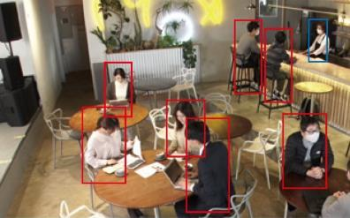
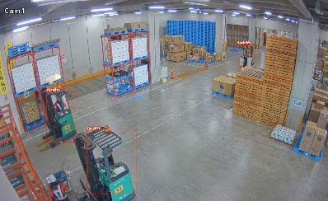
1-2. 特長
■お客様のメリット、お役立ちポイント
CPU性能向上とメモリ容量の増加により、様々なAIアプリの複数同時使用が可能になりました。
お客様のご要望に応じ、AIアプリを活用した業務効率化や安全管理のサポートをご提案します。
※以下は、想定活用事例となります。カメラの設置場所や環境によっては、ご使用できないケースもあります。
※カメラ毎にアプリ同時稼働数が異なりますので、詳細は仕様をご確認下さい。
■ 事例１ 店舗
①
現場学習
①店員の制服をAIに学習させ、店員以外の人物（顧客）が
禁止エリアに入ったら発報
動体検知
混雑検知
②テーブルの混雑状況（着席人数など）をAIで検知し、
指定の人数を超えると通知
②
■ 事例２ 工場
現場学習
①フォークリフトをAIに学習させ、進入禁止エリアに入ったら、
パトライトで発報
②
動体検知
①
状態変化検知
②荷物がある状態を「正常状態」と学習させ、荷物が無くなったら
「異常状態」としてカメラが検知をし、警備室に通知する
>> 目次へ

Slide 9
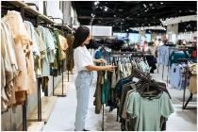
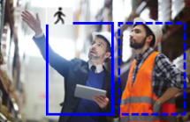
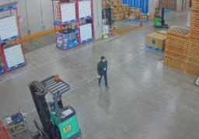
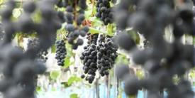
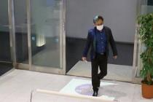
1-2. 特長
■ 店舗
■ 倉庫・物流
来客情報を詳しく知りたい
→ ユニフォームを着た店員と一般の顧客の来店数を別々にカウント。
顧客が立ち入った場合のみアラーム発報
フォークリフトと作業者の接触事故を防止したい
→ AI現場学習でフォークリフト等を検知対象に追加。
フォークリフトが危険エリアに侵入した際にアラーム通知して注意喚起
■ 農業
■ 福祉
動物が来た時にアラームがほしい
→ クマやシカが来た時に対象を検知して発報。
出入口を通った人数や、居室の利用者数を数えたい
→ ラインクロスや混雑検知など用途に応じた人数カウントを活用。
AI現場学習で導入後も精度改善が可能。
>> 目次へ

Slide 10
1-3. AIアプリケーションソフト
■AI現場学習アプリケーションを含む８つのAIアプリをプリインストール
AIアプリケーション | プリインストール
AI動体検知アプリケーション(XAE200W) | 〇（有償）
AIプライバシーガードアプリケーション(XAE201W) | 〇（有償）
ナンバー認識アプリケーション(XAE202W) | 〇（有償）
AI人物属性識別アプリケーション(XAE205W) | 〇（有償）
AI車両属性アプリケーション(XAE206W) | 〇（有償）
AI混雑検知アプリケーション（XAE207W) | 〇（有償）
AI状態変化検知アプリケーション（XAE400W) | 〇（有償）
AI現場学習アプリケーション | 〇（無償）
マスク非着用検知アプリケーション(XAE203W) | －（有償）
※同時に動作可能なアプリ数には制限があります。（2MP/5MPモデル 5つ、4Kモデル 4つ）
詳細はサポートページの「カタログ」＞「技術情報他」＞「機器互換」より、【C0103】ソフトウェアの種類と機能の詳細および対応機種一覧
（ https://i-pro.com/products%5Fand%5Fsolutions/ja/surveillance/learning-and-support/knowledge-base/compatibility）
を参照してください。
>> 目次へ

Slide 11
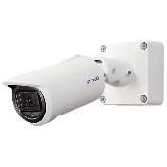
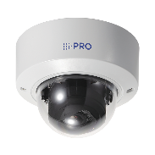
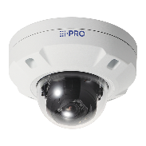
1-4. デザイン
■現行Sシリーズのデザインを引継いでおり、金具、アクセサリの流用が可能
 | Sシリーズ |  | 新Xシリーズ
屋外ボックス | WV-S15xxx |  | WV-X15xxx
屋内ドーム | WV-S22xxx |  | WV-X22xxx
屋外ドーム | WV-S25xxx |  | WV-X25xxx
共用
>> 目次へ

Slide 12
2．AI現場学習アプリケーション

Slide 13
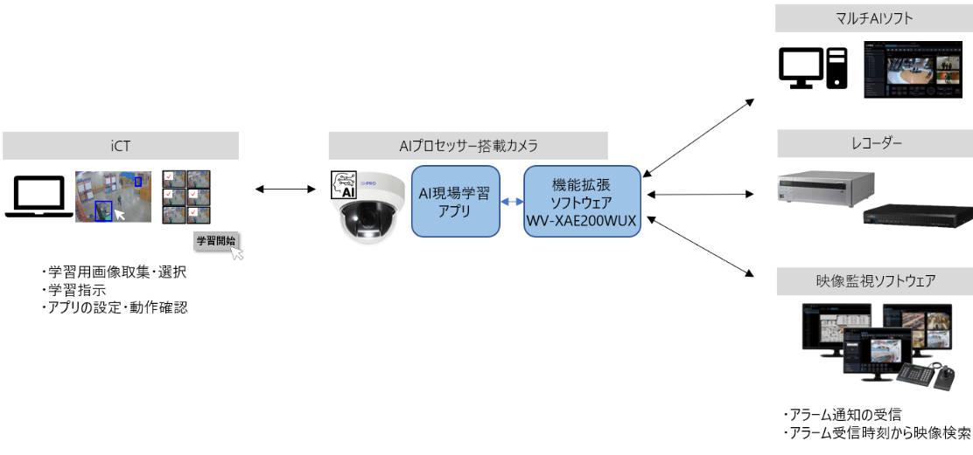
2-1. 構成と概要
■システムの構成と概要
本製品は、 AIネットワークカメラとAI動体検知アプリケーション（WV-XAE200WUX）をより便利にお使いいただくためのソフトウェアです。
まず、AI動体検知アプリケーション（WV-XAE200WUX）の機能を改めてご紹介いたします。
動体検知のご紹介
リンク先
>> 目次へ

Slide 14
2-1. 構成と概要
2024年2月1日現在の構成
 | 品名 | 品番 | 発売時期 | ファーム
AIカメラ | 2MP(1080p) 屋外 ハウジング一体 AIカメラ | WV-X15300-V3LN | 2024年2月 | v3.01
 | 5MP 屋外 ハウジング一体 AIカメラ | WV-X15500-V3LN | 2024年4月
 | 8MP 屋外 ハウジング一体 AIカメラ | WV-X15700-V2LN | 2024年2月 | v3.01
 | 2MP(1080p) 屋内 ドーム AIカメラ | WV-X22300-V3L
 | 5MP 屋内 ドーム AIカメラ | WV-X22500-V3L | 2024年4月
 | 8MP 屋内 ドーム AIカメラ | WV-X22700-V2L | 2024年2月 | v3.01
 | 2MP(1080p) 屋外 ドーム AIカメラ | WV-X25300-V3LN
 | 5MP 屋外 ドーム AIカメラ | WV-X25500-V3LN | 2024年4月
 | 8MP 屋外 ドーム AIカメラ | WV-X25700-V2LN | 2024年2月 | v3.01
カメラアプリ | AI動体検知アプリケーション | WV-XAE200WUX | Web公開① | v3.42
 | AI現場学習アプリケーション | AIOnsiteLearning | Web公開② | v1.01
取扱説明書 | Webガイド |  | Web公開③ | V1.00
設定ツール | i-PROシステム設定ツール |  | Web公開④ | v3.10
リンク先①
リンク先②
リンク先③
リンク先④
>> 目次へ

Slide 15
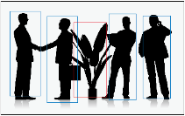
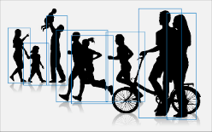
2-1. 構成と概要
■新XシリーズAIカメラ専用のAI現場学習アプリケーションで、AI-VMDの精度改善や検知対象追加
検知対象
新規追加
【新規検知オブジェクトの追加】
フォークリフトなど
人物/車両/二輪車以外の
検知対象物を追加学習
新Xシリーズ
Ver up
有償
New
検知条件の追加
【誤検知改善】
検知非対象物（人物/車両/二輪車）を
学習し、
・人物以外の植物などを誤検知抑制
・ベスト非着用の人だけを発報
無償
Ver up
検知精度改善
検知漏れ低減
【検知漏れ改善】
失報対象物（人物/車両/二輪車）を学習し、
検知率を改善⇒失報率を低減改善
AI現場学習アプリケーションがiCTと通信して学習し
学習結果をカメラやWV-XAE200WUXに反映
>> 目次へ

Slide 16
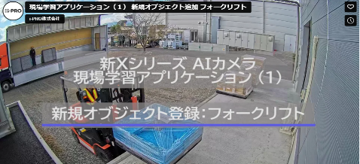
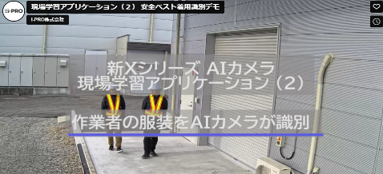
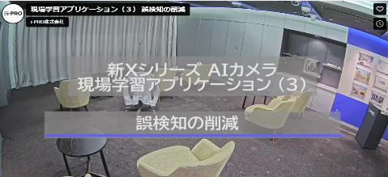
2-1. 構成と概要
検知対象の新規追加
例：フォークリフトを検知
リンク先
検知条件の追加 例：安全ベスト着用者を検知
リンク先
既存動体検知の精度向上 例：誤検知の低減
リンク先
>> 目次へ

Slide 17
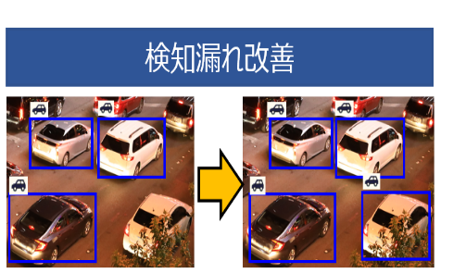
2-1. 構成と概要
■新たに実現できる機能と性能向上
本ソフトの追加により、以下の機能追加と精度向上を図ることができます。
① 新規検知オブジェクトの追加：フォークリフトなど、 AI動体検知アプリケーションで検知する動体（人物、 車、 二輪車）以外のオブジェクトを学習して監視する。
② 誤検知改善：AI動体検知アプリケーションで人物、 車、 二輪車以外のオブジェクトを人物、 車、 二輪車と誤検知しているシーンを学習して誤検知を改善する。
③検知漏れ改善：AI動体検知アプリケーションで動体（人物、 車、 二輪車）を検知しにくい シーンを学習して検知漏れを改善する。
>> 目次へ

Slide 18
2-2. 設置条件
本製品の最小検知サイズは、画角幅5%以上です。
検知対象物は、ライブ画に表示されているグリッドの1マスよりも大きくなるよう画角を調整してください。
✖
✔
>> 目次へ

Slide 19
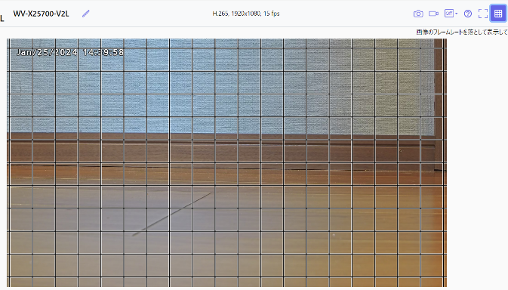
2-2. 設置条件
■最小検知サイズと最大検知サイズ
ネットワークカメラの 解像度 | 最小検知サイズ [pixel] | 最大検知サイズ [pixel] | 画面横幅に対する比率
2MP | 100 x 50 または 50 x 100 | 幅960 x 高さ540 | 5~50%
5MP | 133 x 66 または 66 x 133 | 幅1280 x 高さ720 | 5~50%
8MP | 200 x 100 または 100 x 200 | 幅1920 x 高さ1080 | 5~50%
Full-HD解像度での例
>> 目次へ

Slide 20
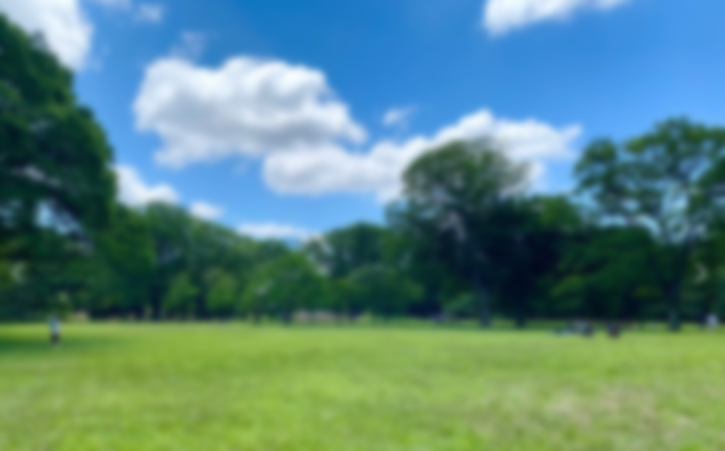
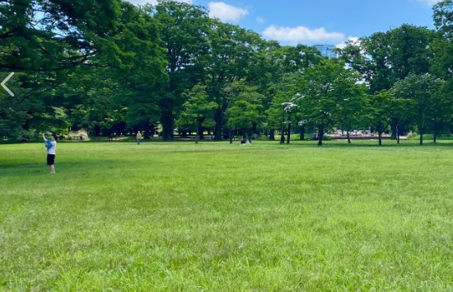
2-2. 設置条件
2M
検知サイズは同じ。全体の高解像度が利点
撮影範囲が同じ場合
8M
撮影範囲を４倍にした場合
撮影面積は4倍だが、検知サイズの下限が同じのため、この動物は検知しない。
2M
8M
>> 目次へ

Slide 21
2-2. 設置条件（環境による影響）
以下のような場合、 失報や誤発報が発生する場合があります
・ 背景と被写体の輝度差（明るさの差）が少ない。
・ 夜間など、 映像の輝度が低い。
・ 被写体にピントが合っていない。
・ 被写体がぶれている。
・ 被写体が小さすぎる、 または大きすぎる。
・ 被写体が白飛び、 あるいは黒潰れしている。
・ 屋外、 窓際など光線状態が変わりやすい。
・ 日光・車のヘッドライトなどの外光や水溜まりやガラスなどの光の反射が入る。
・ 強い外光が差し込み、 被写体やそれ以外の影ができる。
・ カメラのレンズに水滴や汚れが付いている。
・ カメラが揺れている。
>> 目次へ

Slide 22
2-2. 設置条件（設置・設定による影響）
・ 学習前後で、 カメラの映像設定を変更した場合、 失報や誤発報の原因になる場合がありま す。
カメラの[撮像モード]や[画像回転]を設定変更した場合は、 下記を再度行って下さい。
→学習用画像を保存する →学習用の枠を設定して学習を実行する
・ 本製品が対応している[画像回転]設定は、 [0°(Off)]と[180°(上下回転)]です。
・ 運用中に想定される照度の画像を収集して学習を行う必要があります。
・ IR-LED下で使用する場合、 IR-LED下の画像で学習を行う必要があります。
・ AI現場学習機能の検知性能は、 学習結果やご使用される環境に依存します。
完璧な検知性能が求められるユースケースでの使用には適していません。
設置現場での動作確認を十分にされた上でご使用下さい。 なお、 弊社は検知性能について一切保証しておりません。
・ 本製品の設定や学習は、 複数PCから同時に行うことはできません。
・ カメラの[設定データ初期化]を実行した場合、 本製品の設定データと学習用画像、 学習モデルは初期化されません。
ただし、 カメラ本体の画質設定などの影響を受ける可能性があるた め、 再度動作確認を行ってください。
・ 本製品をアンインストールした場合、 学習用画像と学習モデルは削除されます。
>> 目次へ

Slide 23
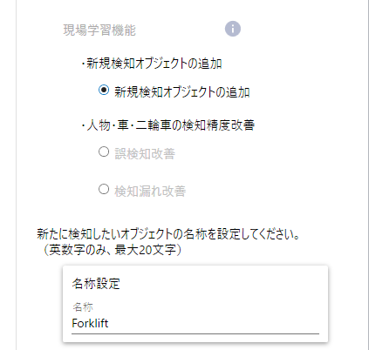
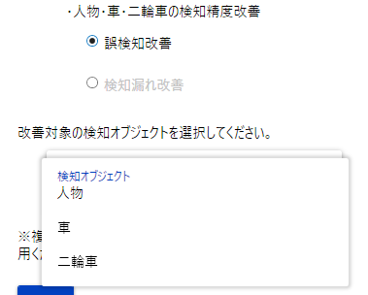
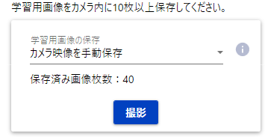
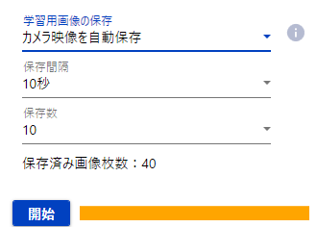
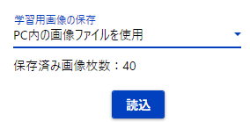
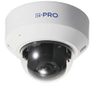
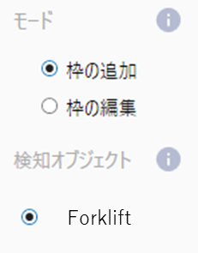
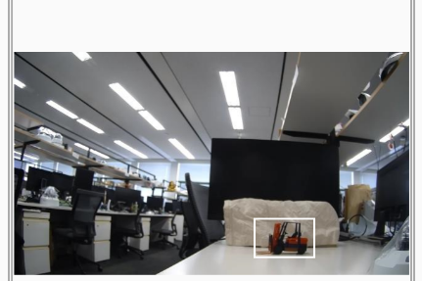
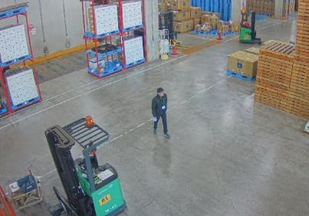
2-3. 設定準備
■ iCTのガイダンスに従って、設定・学習が可能
※GUIは変更の可能性があります。
1. 機能・検知対象を選択「❶ 現場学習機能の選択」
2. 学習用画像を収集「❷ 学習用画像の保存」
【新規検知オブジェクトの追加】
【誤検知改善 および 検知漏れ改善】
【カメラ映像を手動保存】
【カメラ映像を自動保存】
【PC内の画像
ファイルを使用】
学習用画像
3. 学習用の枠を描画「❸ 学習用の枠設定・実行」
4. 学習を実施「❸ 学習用の枠設定・実行」
学習中です... (60%)
学習モデル
>> 目次へ

Slide 24
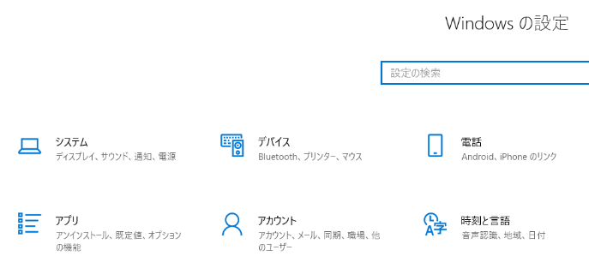
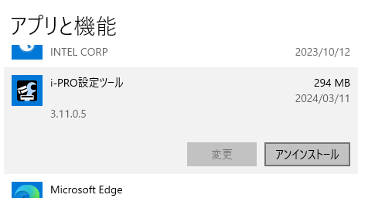
2-3. 設定準備（i-PRO設定ツールのインストール・設定）
①設定ツールを変更する
i-PRO設定ツール（iCT）V3.10より、AI現場学習アプリケーションに対応しています。
V3.10以降の最新版をインストール、もしくはバージョンアップをしてください。
インストーラは下記リンクより入手可能です。
https://i-pro.com/products%5Fand%5Fsolutions/ja/surveillance/learning-and-support/tools/ict
また、必要に応じて iCTをアンインストールを行う場合は、以下を参照ください。
既存 iCTのアンインストール：
【Windows スタート】>【設定】＞【アプリ】
>> 目次へ

Slide 25
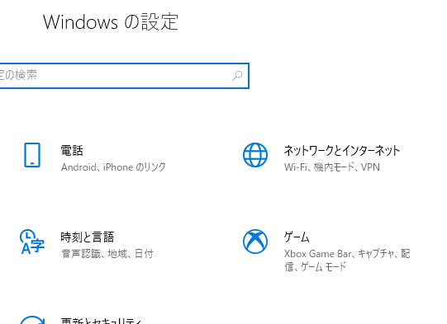
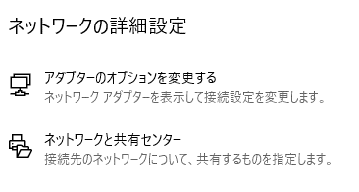
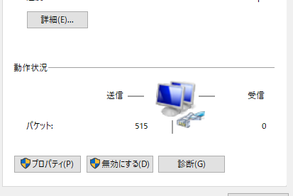
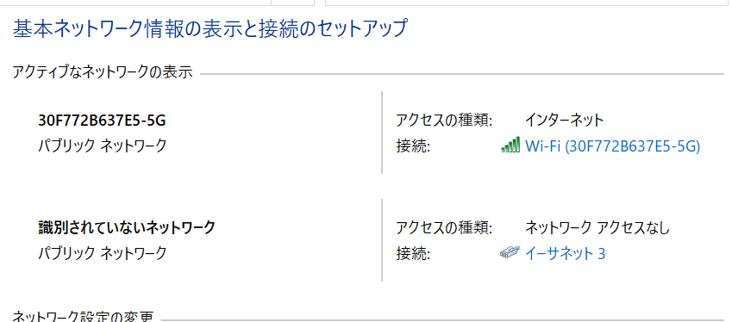
2-3. 設定準備（i-PRO設定ツールのインストール・設定）
■以降、iCTとインストールPCの設定を行います。
②イーサネットのプロパティを変更する-1
PCのIPアドレスを、カメラと接続可能なサブネットに設定します。
>> 目次へ

Slide 26
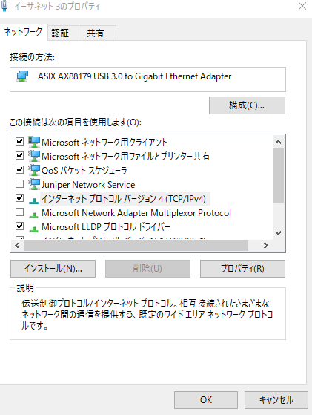
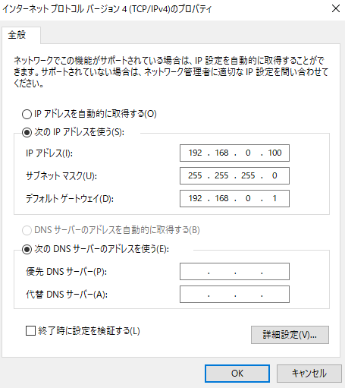
2-3. 設定準備（i-PRO設定ツールのインストール・設定）
②イーサネットのプロパティを変更する-2
PCのIPアドレスを、カメラと接続可能なサブネットに設定します。
>> 目次へ

Slide 27
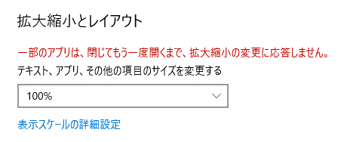
2-3. 設定準備（i-PRO設定ツールのインストール・設定）
③ディスプレイの表示サイズを100%に変更する
i-PRO設定ツールの推奨PCディスプレイ表示サイズ「100％」に設定します。
ディスプレイの設定を変更：
【Windowsスタート】＞【設定】＞【システム】＞【ディスプレイ】
100%に変更
>> 目次へ

Slide 28
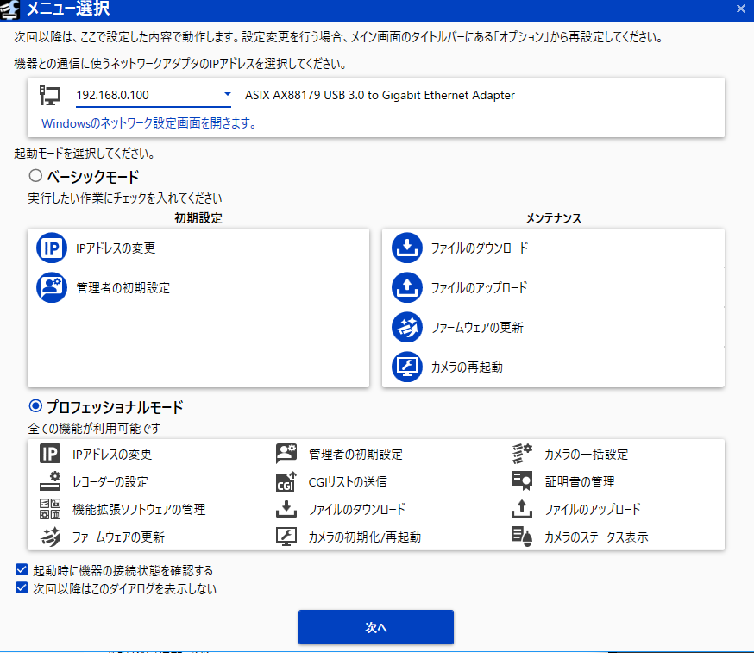
2-4. 設定方法（共通）
①i-PRO設定ツールを開きます
>> 目次へ

Slide 29
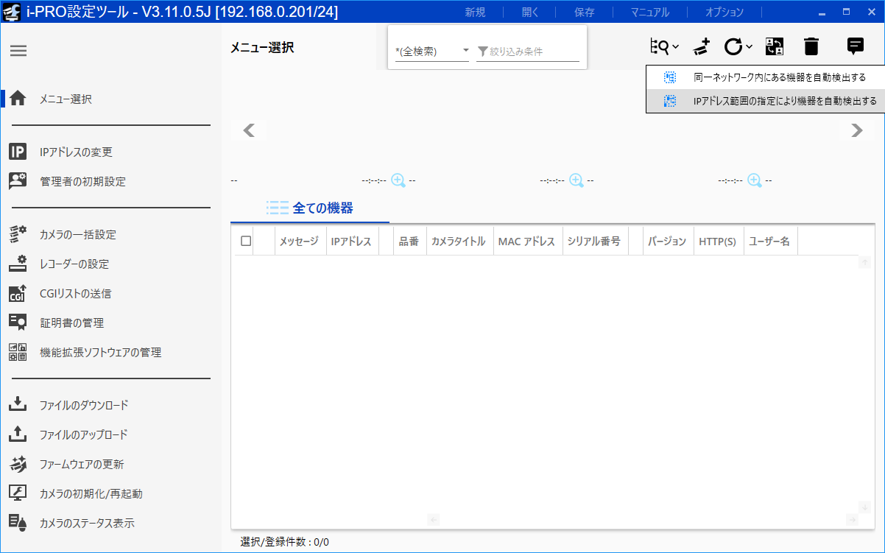
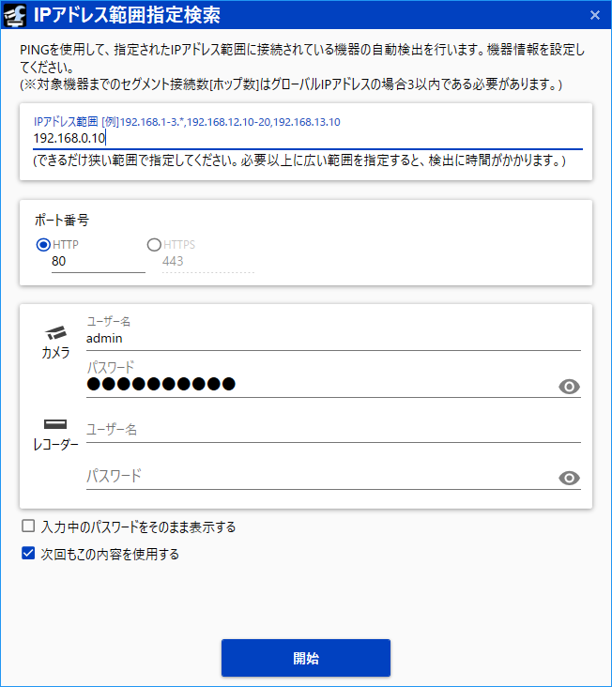
2-4. 設定方法（共通）
②該当のカメラを「IPアドレス範囲指定検索」
1
①「機器の自動検出」アイコン をクリック
②「IPアドレス範囲の指定により機器を自動検出する」を選択
③ カメラのIPアドレスを入力
④ カメラのログイン情報を入力
⑤ 入力内容を確認の上、「開始」をクリック
2
3
4
5
>> 目次へ

Slide 30
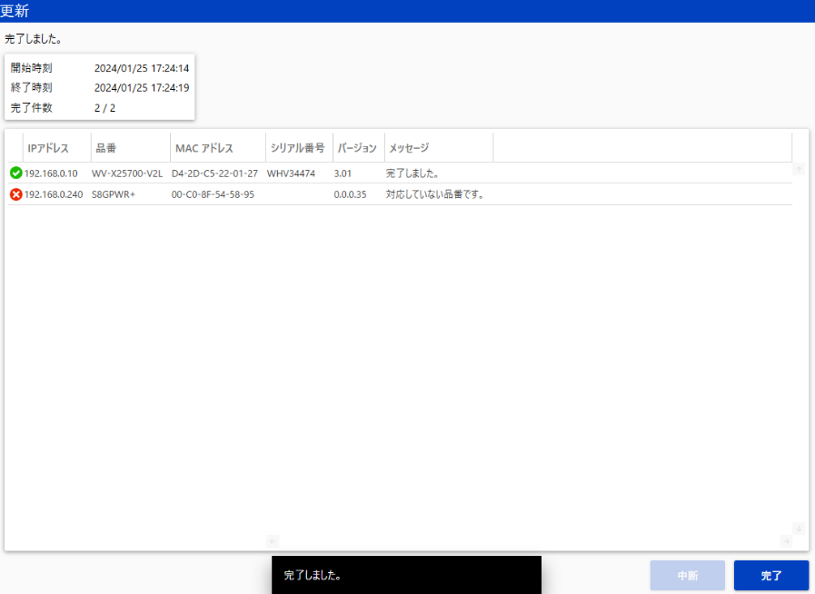
2-4. 設定方法（共通）
③該当カメラのアクセスが完了したことを確認し「完了」をクリック
>> 目次へ

Slide 31
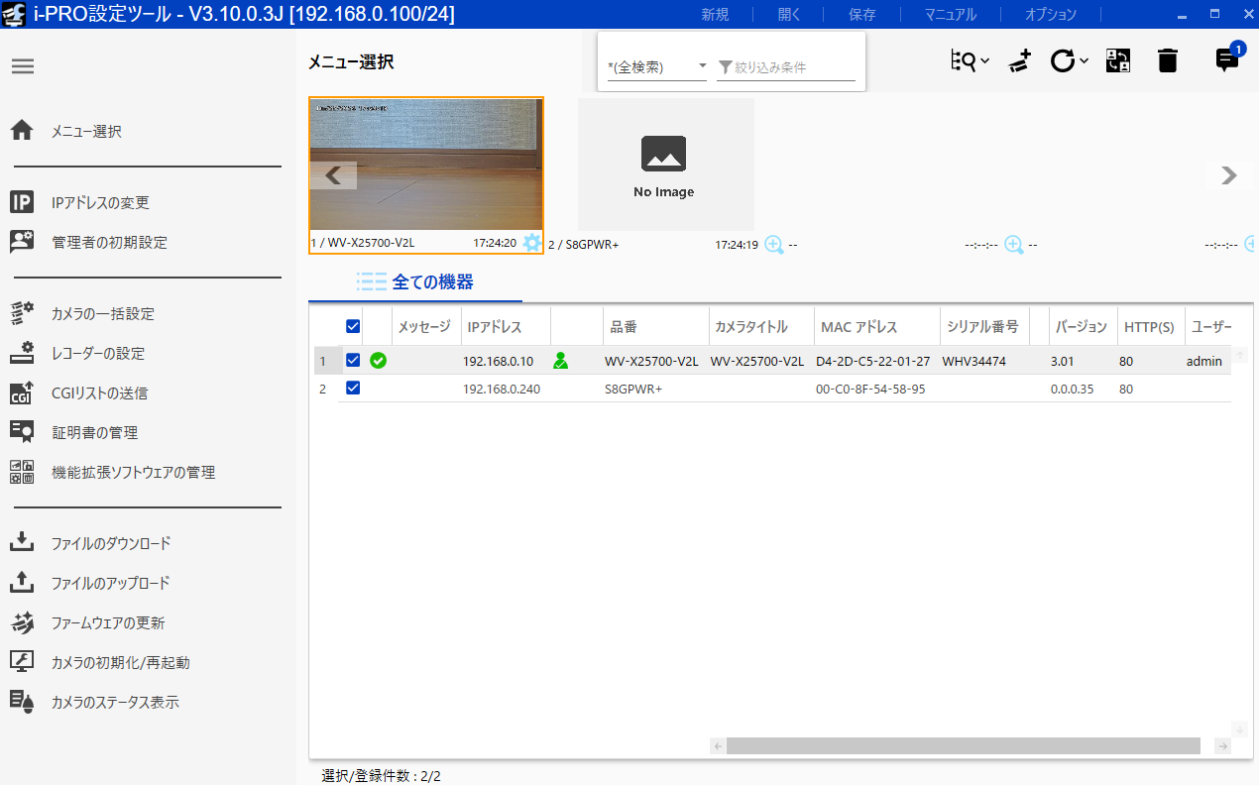
2-4. 設定方法（共通）
④設定を行うカメラを選択します
>> 目次へ

Slide 32
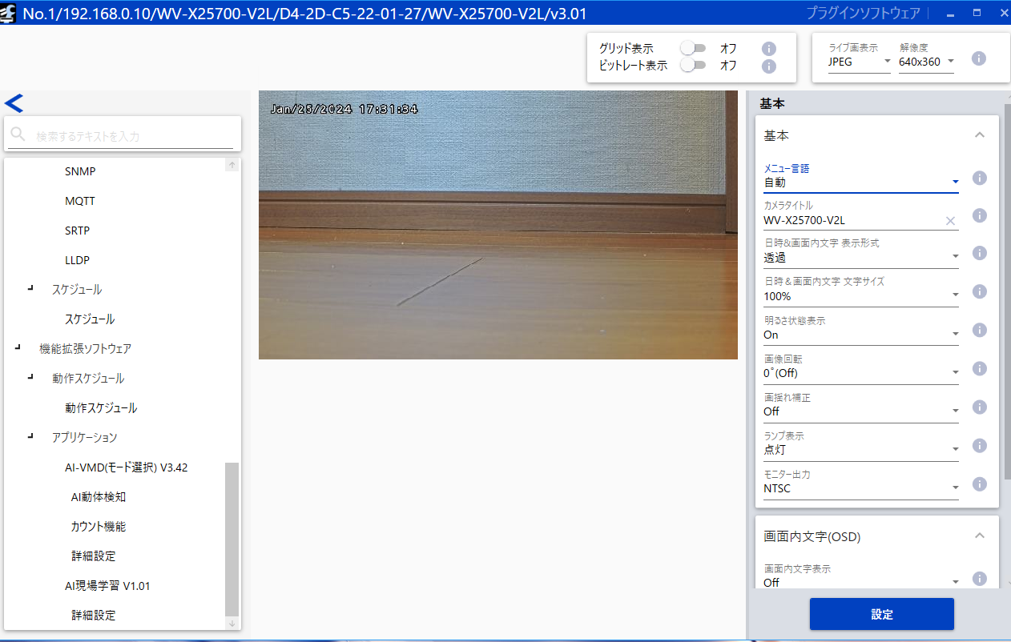
2-4. 設定方法（共通）
⑤「AI動体検知」と「AI現場学習」が左メニューの下段に表示されていることを確認します
>> 目次へ

Slide 33
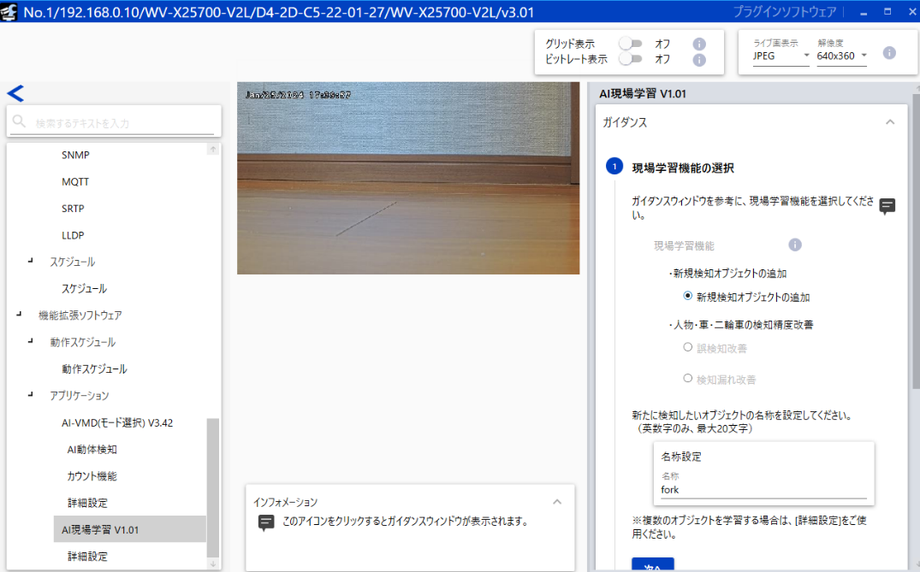
2-4. 設定方法（AI現場学習アプリケーション 共通）
■AI現場学習アプリケーションの設定を行います。
①「AI現場学習 」をクリックし、ガイダンスを確認します
>> 目次へ

Slide 34
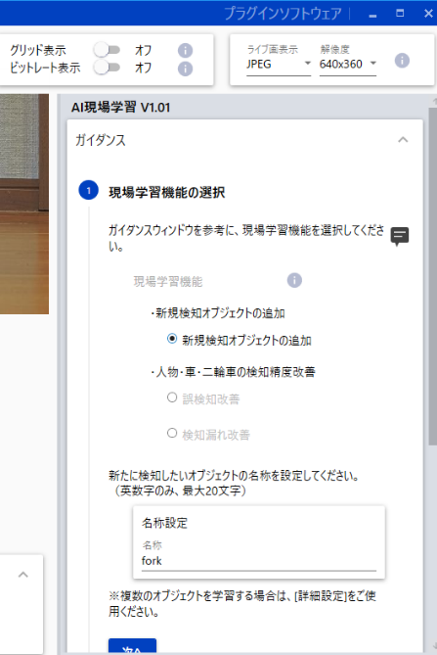
2-4. 設定方法（ AI現場学習アプリケーション 共通）
②検知機能の選択と設定を行います
本製品では、 以下３つの[検知機能]を使用できます。
・ [新規検知オブジェクトの追加]
新たに検知したいオブジェクトを追加できます。
オブジェクトの名称は、 [名称設定]で設定できます。
・ [誤検知改善]
人物、 車、 二輪車への誤検知を改善します。 改善対象は、 [人物]、 [車]、 [二輪車]から選択できます。
・ [検知漏れ改善]
人物、 車、 二輪車の検知漏れを改善します。
改善対象は、 [人物]、 [車]、 [二輪車]から選択できます。
・[新規検知オブジェクトの追加]にチェックを入れ、名称を設定してください。
英数字 20文字以下
>> 目次へ

Slide 35
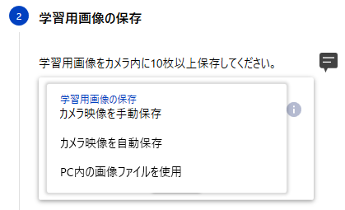
2-5. 設定方法（新規検知オブジェクトの追加）
■以降「新規検知オブジェクトの追加」の設定手順となります。
①学習用画像をカメラ内に保存します
保存方法は以下の３通りです。
① 設置済みのカメラから直接静止画を撮影し、手動保存 ② 設置済みのカメラから直接静止画を撮影し、設定に応じて自動保存
③ PC内のJPEG/PNGファイ ルを学習用画像としてカメラに保存
1
2
3
>> 目次へ

Slide 36
2-5. 設定方法（新規検知オブジェクトの追加）
②学習用画像の保存方法（カメラ映像）
【留意事項】学習用画像の保存枚数は10枚以上必要です。
[カメラ映像を手動保存]
[撮影]をクリックするたびに、静止画を保存
[カメラ映像を自動保存]
[保存間隔]と[保存数]を指定し[開始」をクリックで静止画を保存開始
[保存間隔] … [10秒]、[20秒]、[30秒]、[40秒]、[50秒]、[1分]、[5分]、[10分]、
[15分]、[30分]、[60 分]、[非検知時]
＊[非検知時]を選択すると、 検知できなかった場合の画像のみを効率的に保存します。
[保存数] … [10]、[20]、… [90]、[100]、[150]、 [200]
>> 目次へ

Slide 37
2-5. 設定方法（新規検知オブジェクトの追加）
③学習用画像の保存方法（PC内の画像ファイル）
【留意事項】学習用画像の保存枚数は10枚以上必要です。
[カメラ映像を手動保存]
[読込]を押すと、PCのフォルダ選択画面に移行します 使用するファイルを選択し[開く]を押します
【留意事項】
・学習用画像の形式は、拡張子が .jpg もしくは .png の画像ファイルのみに対応しています。
・学習用画像として保存できる画像の解像度は、 幅・高さともに640pixel以上、3840pixel以内です。
・学習用画像は、 最大1000枚まで保存できます。 ただし、 学習用画像の解像度によっては1000枚まで保存できないケースがあります。
・学習用画像の保存領域の使用率は、 [メンテナンス]画面で確認できます。
>> 目次へ

Slide 38
2-5. 設定方法（新規検知オブジェクトの追加）
④学習用画像を表示、確認する
[学習実行画面]
[表示]を押すと、[学習実行画面]が別画面で表示されます。
【留意事項】
・学習用画像は、様々な方向や角度（俯角・振角）移動位置で撮影してください。 ・学習した画像（静止画）と検知物体をアプリが比較し、検知するしくみのため、学習枚数が多いほど検知精度が上がります。
>> 目次へ

Slide 39
2-5. 設定方法（新規検知オブジェクトの追加）
⑤対象物に枠を付ける
1
2
[サムネイル画像を選択]
① 学習用の枠を設定したい画像のサムネイルをクリックする
[学習枠を設定]
② 学習用の枠を設定して学習を実行する
>> 目次へ

Slide 40
2-5. 設定方法（新規検知オブジェクトの追加）
⑥枠付与のポイント
【留意事項】下記ポイントにより、検知精度が高まる可能性があります。
対象の物体はすべて枠を付ける
対象の全体が映っている画像を選択する
背景をできるだけ含まないように枠を付ける
可動部は枠から外す
フォークリフトの爪などの可動部は枠に含めない
>> 目次へ

Slide 41
2-5. 設定方法（新規検知オブジェクトの追加）
⑦学習および学習枠の仕様
・学習には最低10枚以上の画像が必要です。 また、 最大200枚まで学習することができます。
・学習枠は、 画像１枚あたり合計100個まで設定できます。
・学習用画像に含められる学習枠は、 最大1000個までです。
・描画した学習用の枠のサイズが、 最小サイズ未満または最大サイズを超過して いる場合、 自動的に枠のサイズが調整されます。
>> 目次へ

Slide 42
2-5. 設定方法（新規検知オブジェクトの追加）
⑧学習の実行
学習に使用する画像にチェックを入れ [学習開始]を押すと、学習を実行します。
学習が完了すると、 確認画面が表示されます。
【留意事項】
・被写体の大きさや形状、移動範囲と速度により必要な学習枚数は増減します。
・新規検知物ごとに10~200枚設定できます。
・学習の実測時間 … 10枚学習時：5分、100枚学習時：20分
>> 目次へ

Slide 43
2-5. 設定方法（新規検知オブジェクトの追加）
■以降は、複数オブジェクトの検知設定手順となります。
①複数の検知オブジェクト設定
複数の検知オブジェクトを追加する場合は、「詳細設定」メニューから新規に検知させる物体の名称を入力します。
>> 目次へ

Slide 44
2-5. 設定方法（新規検知オブジェクトの追加）
②対象画面の選択
サムネイルをクリックし設定画面にすすみます。
【留意事項】
・学習用画像は、様々な方向や角度（俯角・振角）移動位置で撮影してください。 ・学習した画像（静止画）と検知物体をアプリが比較し、検知するしくみのため、学習枚数が多いほど検知精度が上がります。
・被写体の大きさや形状、移動範囲と速度により必要な学習枚数は上下します。
・新規検知物ごとに10~200枚設定できます。
・学習の実測時間・・・・10枚学習時 5分、100枚学習時 20分
>> 目次へ

Slide 45
2-5. 設定方法（新規検知オブジェクトの追加）
③学習枠の設定
検知オブジェクトを選択すると、異なる色で学習枠が生成されます。
＊学習分の映像に学習枠を付与したら、「⑧学習の実行」ページに記載の学習の実行を行います。
>> 目次へ

Slide 46
2-5. 設定方法（新規検知オブジェクトの追加）
■以降は、デモ画面での検知動作確認手順となります。
①デモ画面への遷移
現場にてライブ映像により検知状況を確認する場合は、デモ画面を使用します。
「学習結果確認」内の「デモ画面」で「表示」をクリックすると、カメラブラウザ画面が起動し、デモ画面が表示されます。
>> 目次へ

Slide 47
2-5. 設定方法（新規検知オブジェクトの追加）
②デモ画面での確認
4
1
3
2
5
動体検知設定画面 (抜粋)
検知枠と検知スコアを確認します。
① 1⃣ … 設定・学習した新規検知オブジェクトを示しています。（5種類新規登録可能です）
② [66] など … 学習させたフォークリフトらしさを示す検知スコアが表示されます。
新規検知オブジェクトの場合、最高値は「約70」です。（既存の人物、車両、二輪車は「100」)
③ 右の画像は、「フォークリフト」と「車両」の両方と認識しているシーンです。
④ 車両の認識が不要な場合は、車判定閾値を「99」にするか、 AI動体検知アプリの設定 ⑤で「車」のチェックを外してください。
>> 目次へ

Slide 48
2-5. 設定方法（新規検知オブジェクトの追加）
■以降は、シミュレーター画面での検知動作確認手順となります。
①シミュレーター画面への遷移
現場以外にて、撮影済みの画像により検知状況を確認する場合は、シミュレーター画面を使用します。
「学習結果確認」内の「シミュレーター画面」で「表示」をクリックすると、シミュレーター画面が表示されます。
ドラッグ＆ドロップ
[シミュレーター画面]上（灰色部分）に検知確認該当の画像をドラッグ＆ドロップします。
入力可能なデータは 幅、高さ：640~3,840 フォーマット形式：JPEGもしくはPNG
拡張子が「.jpg」もしくは「.png」の画像ファイル
>> 目次へ

Slide 49
2-5. 設定方法（新規検知オブジェクトの追加）
②シミュレーター画面での確認
[シミュレーター画面]上は 検知オブジェクトのアイコンと検知スコアが表示されます。
検知スコアを見ながら、検知状態の解析が可能です。 しきい値を変更する、撮影画角を調整する、照度を変更するなどで精度の向上を図ります。
>> 目次へ

Slide 50
2-6. 設定方法（誤検知改善）
■「誤検知改善」の概要
①は椅子が人物と誤検知されている状態の検知結果
②は本製品で[現場学習機能]で[誤検知改善]を選択し、 椅子を学習した検知結果です。
検知オブジェクトの閾値設定は、 ②の検知結果に影響します。
②の検知結果に採用されない検知枠は、 誤検知改善の対象にならないため、 [誤検知改善枠の表示]をOnにして、 誤検知改善したい検知オブジェクトに誤検知改善枠（水色枠）が表示されるように閾値を調整してください。
>> 目次へ

Slide 51
2-6. 設定方法（誤検知改善）
【活用例】特定車両の運転者を検知除外
左例のように、フォークリフト新規登録のみでは、
操縦者を人物検知⇒発報してしまいます。
誤検知改善の学習を併用することで、特定の人物を検知対象から外すことが可能です。
【デモ画面②】のように、検知対象から外す特定人物には、水色枠が表示されます。
左の例では、2番目にフォークリフトの運転者を、誤検知改善対象として学習されています。
【デモ画面①】新規登録（フォークリフト）のみ
【デモ画面②】新規登録（フォークリフト）＋誤検知改善（運転者）
>> 目次へ

Slide 52
2-7. 設定方法（検知漏れ改善）
■「検知漏れ改善」の概要
①は特定の人物を検知できていない状態の検知結果
②は本製品で[現場学習機能]に[検知漏れ改善]を
選択し、 検知できていない人物を学習した検知結果です。
[改善対象]に選択した検知オブジェクトの閾値設定は、 ②の検知結果に影響します。
（例：[改善対象]に[人物]を選択した場合、人物判定閾値が検知結果に影響します。）
②の検知結果に採用されない検知枠は、 検知漏れ改善の対象にならないため、 検知漏れを改善したい検知オブジェクトに検知枠（青枠）が表示されるように閾値を調整してください。
>> 目次へ

Slide 53
2-8. アラーム設定（レコーダー）
レコーダーの「機能拡張ソフトウェアアラーム設定」でアラーム名称/ID登録を行うことで、アラーム名称を表示することが可能です。
ID登録を行わない場合「未定義のアラーム」と表示されるため、IDの登録をお願いします。
侵入/滞留/方向/ラインクロス検知は、デフォルトで名称/IDが設定されているため、必要に応じて名称を変更してお使いください。
＊AI現場学習アプリケーション自体には、通知機能やメッセージIDはありません。
名称/ID登録あり （設定したアラームの名称をそのまま表示する）
名称/ID設定
アラーム表示
侵入検知
アラーム発生
侵入検知
侵入検知
ID登録なし （未定義のアラームとして表示する）
名称/ID設定
アラーム表示
アラーム発生
>> 目次へ

Slide 54
2-8. アラーム設定（ ASM300ソフトウェア）
ASM300の「機能拡張ソフトウェアアラーム設定」でアラーム名称/ID登録を行うことで、アラーム名称・検知オブジェクト名・検知条件・検知エリアを表示することが可能です。ID登録を行わない場合、アラーム通知内容がそのまま表示されます。
侵入/滞留/方向/ラインクロス検知は、デフォルトで名称/IDが設定されているため、用途に応じてお使いください。
＊AI現場学習アプリケーション自体には、通知機能やメッセージIDはありません。
名称/ID登録あり （設定したアラームの名称をそのまま表示する）
名称/ID設定
アラーム表示
アラーム発生
( Forklift 01FF)
Forklift
検知条件1、エリア1～8で
検知オブジェクト名称：Forkliftの
侵入検知アラームが発生した
場合の例
ID登録なし （アラームのメッセージ内容をそのまま表示する）
名称/ID設定
アラーム表示
アラーム発生
Forklift 01FF
Forklift
検知条件1、エリア1～8で
検知オブジェクト名称： Forkliftの
侵入検知アラームが発生した
場合の例
>> 目次へ

Slide 55
3．設置設定情報

Slide 56
3-1. 設置・設定ノウハウ
【参考動画】フォークリフトと人物をそれぞれ検知 ＊検知枠上側の名称「 forklift 」などは差し込み文字であり、実際の表示とは異なります。
>> 目次へ

Slide 57
3-1. 設置・設定ノウハウ
【参考】フォークリフトデモ動画 撮影時の諸条件
項目 | 条件
学習に使用した jpg 画像数 | 200枚（1つの追加検知オブジェクトに対し、学習可能な最大画像数は200枚です。）
学習した対象物 | 動画に映っている3種類のフォークリフトになります。 今回は、1つの追加検知オブジェクトに、3種類の異なるフォークリフトを学習させた形です。 各フォークリフト1台当たりの学習画像は、約100枚です。 (同じ静止画に複数のフォークリフトが撮影されたケースがあるため)
学習させたシーン | フォークリフトの映る大きさや、向きの異なるシーンを抜き出し、学習させました。 フォークリフトの車体部のみを学習をさせ、爪は正解枠に入らないよう学習時に調整しております。 ※爪の上げ下げによってフォークリフトを認識しなくなるリスクを、可能な限り、排除するため。
学習に要した時間 | AI現場学習アプリケーションの操作（AI-VMD操作除く）は、約1.5時間です。 画像選定:20分+正解枠設定:30分+学習実行:20分＋閾値調整など:15分＋その他:5分 ※動画撮影の時間は、含まれておりません。
この現場での検知率 | 今回のような撮影条件（フォークリフト 3種類、撮影画角、移動速度、照度）で 各被写体を100シーン学習させた際のヒット率は、90%近い結果になりました。 右上に移動して、被写体サイズが小さくなった場合検知できませんでした。
検知率が上下する条件 | ・対象の検知物が撮影（画像認識）される枚数。 ・検知物のサイズ、移動速度、照度 ・学習させたシーンとの合致率
>> 目次へ

Slide 58
3-1. 設置・設定ノウハウ
【質問】 検知オブジェクトが検知できる条件は？ 【回答】 動体検知できるかは、被写体のサイズ、速度、認識枚数で変化します。
ネットワークカメラの 解像度 | 最小検知サイズ[pixel] | 最大検知サイズ[pixel] | 画面横幅に対する比率
2MP | 100x50 または 50x100 | 幅960 x 高さ540 | 5~50%
5MP | 133x66 または 66x133 | 幅1280 x 高さ720 | 5~50%
8MP | 200x100 または 100x200 | 幅1920 x 高さ1080 | 5~50%
検知枚数は 現場学習 … 5枚/秒 既存3被写体 … 10枚/秒
>> 目次へ

Slide 59
3-1. 設置・設定ノウハウ（参考：フォークリフトのサイズおよび速度の確認）
検討用：フォークリフトの大きさ
（三菱 ロジスネクスト製）
本アプリの検知サイズは 画角幅の 5% (1マス分) ～ 50% (10マス分)
3,200mm
3,600mm
１マス分
10マス分
5,500mm
FD150・180・200・240（15～24トン）｜大型エンジンフォークリフト｜エンジンフォークリフト｜製品情報｜三菱ロジスネクスト株式会社 (logisnext.com)
>> 目次へ

Slide 60
3-1. 設置・設定ノウハウ（参考：フォークリフトのサイズおよび速度の確認）
AI現場学習の
検知枚数 5枚/秒
俯角なし、最小サイズ(5%)の場合
俯角なし、被写体サイズ横幅25%（5マス）の場合
110m
22m
時速（km/h) | 秒速(m/sec) | 110 | 撮影時間内の |  | 時速（km/h) | 秒速(m/sec) | 22 | 撮影時間内の
 |  | ｍの撮影秒数 | 取得コマ数 |  |  |  | ｍの撮影秒数 | 取得コマ数
30 | 8.33 | 13.20 | 66 |  | 30 | 8.33 | 2.64 | 13
25 | 6.94 | 15.84 | 79 |  | 25 | 6.94 | 3.17 | 16
20 | 5.56 | 19.80 | 99 |  | 20 | 5.56 | 3.96 | 20
15 | 4.17 | 26.40 | 132 |  | 15 | 4.17 | 5.28 | 26
10 | 2.78 | 39.60 | 198 |  | 10 | 2.78 | 7.92 | 40
5 | 1.39 | 79.20 | 396 |  | 5 | 1.39 | 15.84 | 79
撮影時間内の取得コマ数は、15コマ以上必要です。
>> 目次へ

Slide 61
3-1. 設置・設定ノウハウ
【質問】 低照度時の検知精度向上策はあるか？
【回答】 通常の動体検知と同様で、背景と被写体の照度環境により精度は上下します。
安全面も鑑み、照明による精度向上を提案いただきたいですが、以下に示す「画質設定」＞「一括設定」を実行することで精度を上げることも可能です。
設定変更前
設定変更後
変更されるパラメーター
>> 目次へ

Slide 62
3-2. 学習用画像の取得手順
① 案件発生…カメラ設置する予定の場所にて、MP4で対象物を撮影する。
② 条件…検知対象物のサイズの下限値（最小）と上限値（最大）は以下。
【2MP】最小：100x50 または 50x100 最大：960x540
【8MP】最小：200x100 または 100x200 最大：1920x1080
③ JPEG化する工数がかかるので、アプリが入ったカメラとNXレコーダーを現場に持ち込む方が望ましい。
④ 現場の被写体が出入りする場所に設置し、昼夜撮影する。（もしくは昼/夜のみでも可） ※現場に滞在する必要なし。
>> 目次へ

Slide 63
3-2. 学習用画像の取得手順
⑤ 翌日（もしくは後日）PCを持参する。
レコーダーを再生しながら対象物が映っているシーンをいくつかピックアップし、一時停止 させ、
スナップショット でJPEG保存する。
⑥ そのJPEGから対象物に枠を着け、カメラ側に手動保存する。
⑦ ライブの検知対象物を撮影し、検知エリアやしきい値を調整し精度を確認する。
5
>> 目次へ

Slide 64
4．参考情報

Slide 65
4-1. アプリ仕様
項目 | AI現場学習アプリアプリケーション
機能 | 新たな検知対象を学習させ、AI精度改善・検知対象追加
対応カメラ | 新Xシリーズカメラ（現行AIカメラは非対応）
プリインストール | あり
ライセンス | 無償
SDカード | SDカードなしで使用可能
その他機能 | 学習モデルのエクスポート・インポート機能
AI現場学習アプリケーションで学習させることで、AI-VMDで新たな検知オブジェクトを追加可能
 | AI現場学習アプリケーションとの連携で追加可能な検知対象 | AI-VMD標準搭載の検知対象
検知対象種別 | 最大５種類（学習モデル保存数は最大３個） | 人物・車・二輪車
検知可能サイズ
同時検知数 | 最大20個 | 最大40個
 | 最小サイズ(pixel) | 最大サイズ(pixel) ＊画角比：1/2
2Mモデル | 100 x 50 以上 or 50 x 100 以上 | 960 x 540 以内
5Mモデル | 133 x 66 以上 or 66 x 133 以上 | 1280 x 720 以内
4Kモデル | 200 x 100 以上 or 100 x 200 以上 | 1920 x 1080 以内
 | 最小サイズ(pixel) | 最大サイズ(pixel) | 最大サイズの 画角比
2Mモデル | 20 x 20 以上 | 960 x 540 以内 | 1/2
5Mモデル | ↑ | 1280 x 720 以内 | 1/2
4Kモデル | ↑ | 960 x 540 以内 | 1/4
>> 目次へ

Slide 66
4-1. アプリ仕様
項目 | 仕様
学習画像保存数 | 最大1000枚
学習に使用できる画像 | ・ライブ画（手動保存・一定時間毎の自動保存が可能） ・録画映像（JPEG/PNG形式の画像をインポート可能）
学習画像枚数 | ・10枚～200枚 (※学習用の枠は最大1000個)
学習画像の推奨条件 | ・運用時同等の検知対象の大きさ・向き、設置環境・画角の画像で学習を行ってください。
画像回転 | ・0度・180度のみ対応
学習時間目安 | ・10枚学習時 ： 5分 ・100枚学習時：20分 （学習画像の枚数によって異なります）
学習データ拡張 | 暗い環境・逆向きの画像・白黒画像など、自動的に学習データのバリエーションを増やす機能
色の違いを区別しない学習モード | 学習用画像と異なる色のオブジェクトも検知されやすいように学習する機能
>> 目次へ

Slide 67
4-2. FAQ
質問 | 回答
AI現場学習アプリケーションを使用できるカメラは？ | Web公開の下記資料をご参照ください。 extsoft_modelipro (i-pro.com)
学習すれば何でも検知できるようになりますか？ | AI現場学習機能の検知性能は学習結果やご 使用される環境に依存します。 完璧な検知性能が求められるユースケースでの使用には適していません。 設置現場での動作確認 を十分にされた上でご使用下さい。なお、弊社は検知性能について一切保証しておりません。
AI現場学習に、 向き・不向きなものはありますか？ | 輪郭がはっきりした物体(フォークリフトなどの 特殊車両、 特定の種類の動物など)がAI現場学習には適しています。 逆に、 形が不定な もの（炎、 煙、 雨など）は、 適していません。
学習しなくても、 いろんなものを検知する学習モデルを最初から用意してもらえませんか？ | どんな背景・画角でも検知できるモデルを作成するには、 大量の画像が必要となります。 AI現場学習のメリットは実際に検知させる現場の画像で学習させられるため、少量の学習画像で高い検知精度が得られることです。
何枚くらい学習させる必要がありますか？ | 学習には10～200枚の画像を使用できます。 映り方の変化が少ない物体では、10枚で十分な性能が得られる場合もあります。 映り方 の変化(大きさ・向きによる見え方の変化・学習用の枠内の背景の割合・明るさの変化を 含む色)が大きい場合、学習する画像枚数 を増やすことで、 検知されやすくなります。
録画映像からもAI現場学習できますか？ | JPEGまたはPNG形式の静止画に事前に変換することで、 学習用画像として使用できます。
設置したカメラ以外の画像でも学習できますか？ | 他のカメラの画像でも学習できますが、精度は現場のカメラの画像を利用したほうが良いです。
学習用の枠を設定するのが大変です。 簡単な方法はありませんか？ | 誤検知改善・検知漏れ改善の場合、 人物・ 車・二輪車の検知枠を自動的に設定する機能があります。
>> 目次へ

Slide 68
4-2. FAQ
質問 | 回答
フォークリフト全体が映っている必要がありますか？ | フォークリフト全体が映っている画像を収集してください。
荷物でフォークリフトが隠れている場合、どのように学習すればよいですか？ | 荷物で隠れている範囲が少ない場合、 荷物 以外(フォークリフトの車体のみ)に学習用の枠をつけることで、荷物の影響を受けにくく なります。 荷物で隠れている範囲が広い場 合、荷物を含むフォークリフト全体に学習用 の枠をつけてください。
横向きだけでなく、前向き・後ろ向きのフォークリフトも学習させる必要がありますか？ | 検知したい向きの画像を学習させる必要があります。
メーカーの違うフォークリフトは両方学習させる必要がありますか？ | 形が似ていれば認識できる可能性が高いですが、形が異なるものはそれぞれ学習させる必要があります。
カウンター式・リーチ式をそれぞれ学習させた方がよいですか？ | それぞれ、別のオブジェクトとして学習させた方が良いです。
>> 目次へ

Slide 69
4-3. カメラ、金具仕様
※2023年10月3日時点の情報です
変更になる可能性があります
品番 |  | WV-X15300-V3LN | WV-X15500-V3LN | WV-X15700-V2LN
ネットワーク
解像度 | 16:9 | 1920x1080 / 1280x720/ 640x360 / 320x180 | 3072x1728 / 2560x1440/ 1920x1080 / 1280x720/ 640x360 / 320x180 | 3840x2160/ 2560x1440/ 1920x1080 / 1280x720 / 640x360 / 320x180
 | 4:3 | 2048x1536 / 1280x960/ VGA / QVGA | 3072x2304 / 2560x1920/ 1280x960 / 800x600/ VGA /400x300 / QVGA | 非対応
データ解析
AI動体検知アプリケーション |  | ●
AI音識別 |  | 銃声 / 悲鳴 / クラクション / ガラスが割れる音から選択可能
AI現場学習アプリケーション |  | ●
ナンバー認識アプリケーション |  | ●
AI車両属性識別アプリケーション |  | ●
AI状態変化検知アプリケーション |  | ●
AIアプリケーション搭載 |  | 最大９個 | 最大９個 | 最大９個
>> 目次へ

Slide 70
4-3. カメラ、金具仕様
※2023年10月3日時点の情報です
変更になる可能性があります
品番 |  | WV-X22300-V3L | WV-X22500-V3L | WV-X22700-V2L | WV-X25300-V3LN | WV-X25500-V3LN | WV-X25700-V2LN
基本
屋内/屋外 |  | 屋内 |  |  | 屋外 | 屋外
圧縮方式 |  | H.265 / H.264 / JPEG（MJPEG）
電源 |  | PoE+, DC12V
外部I/O端子 |  | アラーム入力1／白黒切換入力／自動時刻調整入力 アラーム入力2／アラーム出力 アラーム入力3／AUX 出力 | ●（利用にはマルチケーブル WV-QCA501UX が必要） |  | アラーム入力1／白黒切換入力／自動時刻調整入力 アラーム入力2／アラーム出力 アラーム入力3／AUX 出力 *別途WV-QCA501UXが必要です
防水性 |  | ー |  |  | IP67/IP66
耐衝撃性 |  | IK10 |  |  | 50J、IK10
アドバンスド親水コーティング |  | ー |  |  | ●
メモリーカード対応 |  | microSDXC/SDHC/SD
カメラ部
撮像素子 |  | 約1/2.8型 | 約1/2.8型 | 約1/1.8型 | 約1/2.8型 | 約1/2.8型 | 約1/1.8型
有効画素数（万画素） |  | 約210 | 約510 | 約840 | 約210 | 約510 | 約840
最低照度 （ルクス） | カラー | 0.009 @ F1.3 | 0.04 @ F1.3 | 0.06 @ F1.5 | 0.009 @ F1.3 | 0.04 @ F1.3 | 0.06 @ F1.5
 | 白黒 | 0lx | 0lx | 0lx | 0lx | 0lx | 0lx
カラー白黒（IRカットフィルター） |  | 自動切換
インテリジェントオート（iA） |  | ●
ダイナミックレンジ (スーパーダイナミック) |  | 144dB | 132dB | 132dB | 144dB | 132dB | 132dB
赤外線照明搭載（IR LED） |  | ●
赤外線照射距離 |  | 50m | 50m | 50m | 50m | 50m | 50m
>> 目次へ

Slide 71
更新履歴

Slide 72
更新履歴
No | 更新内容 | 対象ページ | バージョン | 更新日
1 | 初版 | - | 1.00 | 2024/3/29
2
3
4
5
6
7
8
9
10
11
12
13
14
15

